Slide 2
MODULO 3
Psicologia degli anziani e tecniche di motivazione. Teoria del cambiamento del comportamento e delle abitudini.
La psicologia delle età si concentra sul modo in cui il pensiero, il comportamento, le emozioni e le relazioni sociali si sviluppano e cambiano durante le diverse fasi della vita.
Le fasi di sviluppo coinvolgono in un approccio olistico i seguenti aspetti:
sviluppo fisico
sviluppo cognitivo
sviluppo psicosociale
sviluppo morale

Slide 3
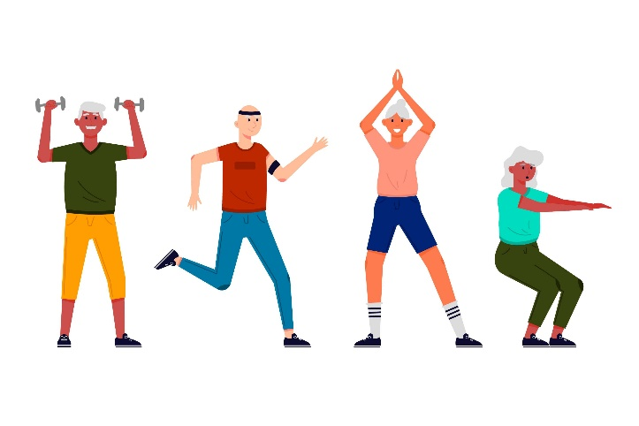
Sviluppo fisico nell'anziano è un aspetto che si concentra sui cambiamenti fisiologici e sul processo di
fisiologici e sul processo di invecchiamento del corpo umano.
Sebbene ogni individuo abbia un'esperienza unica con l'invecchiamento, vi sono alcune caratteristiche generali dello sviluppo fisico negli anziani, quali:
1. Cambiamenti nel sistema cardiovascolare
2. Diminuzione della massa muscolare e della densità ossea
3. Cambiamenti nel sistema nervoso
4. Cambiamenti nelle funzioni sensoriali
5. Cambiamenti nel sistema ormonale

Slide 4
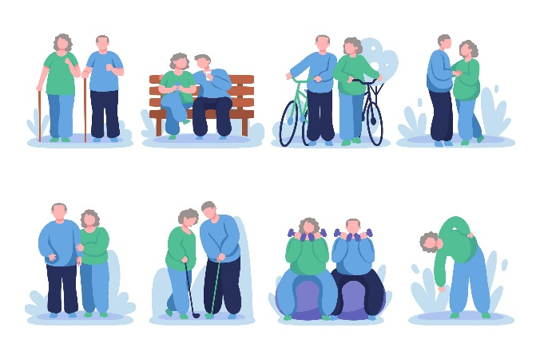
Applicazioni pratiche nello sviluppo fisico
applications in physical development
Cambiamenti nel sistema cardiovascolare
Diminuzione della massa muscolare e della densità ossea
Cambiamenti nel sistema nervoso
Cambiamenti nelle funzioni sensoriali
Cambiamenti nel sistema ormonale

Slide 5
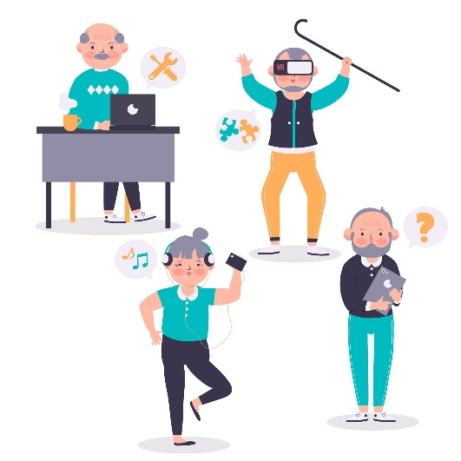
Sviluppo cognitivo nell'anziano è un aspetto che fa riferimento ai cambiamenti e alle
trasformazioni cognitive che si verificano con l'invecchiamento. Alcuni dei principali problemi che gli anziani possono incontrare in termini di sviluppo cognitivo possono essere:
La memoria
Pensiero e risoluzione dei problemi
Flessibilità cognitiva
Attenzione

Slide 6
Applicazioni pratiche nello sviluppo cognitivo
Creare un ambiente familiare e strutturato
Comunicazione chiara e adattata
Stimolazione cognitiva e attività appropriate
Supporto emotivo e assistenza sociale

Slide 7
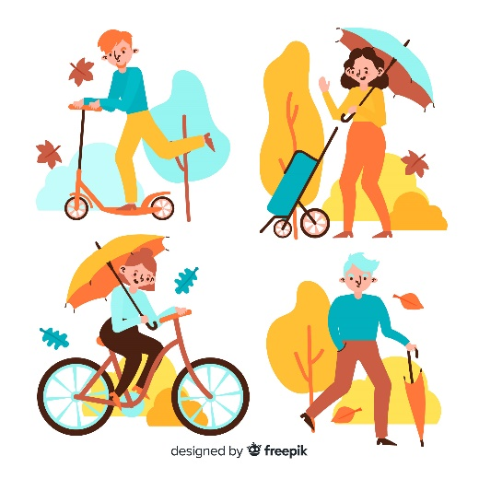
Sviluppo psicosociale nell'anziano si riferisce ai cambiamenti e agli adattamenti sociali e
adattamenti sociali ed emotivi che si verificano con l'avanzare dell'età.
Ecco alcuni aspetti rilevanti dello sviluppo psicosociale negli anziani:
Relazioni sociali
Identità personale
Adattamento al cambiamento
Sviluppo emotivo
Saggezza e soddisfazione di vita

Slide 8
Applicazioni pratiche nello sviluppo psicosociale
Rispetto dell'autonomia e dell'indipendenza
Mantenimento dei legami e delle relazioni sociali
Promuovere l'attività e il coinvolgimento in interessi e hobby.

Slide 9
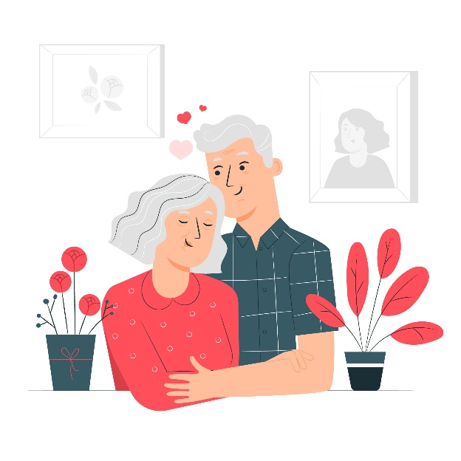
Sviluppo morale si riferisce ai cambiamenti e alle trasformazioni della coscienza morale e della valutazione dei valori e dei comportamenti
e nella valutazione dei valori morali e del comportamento quando una persona invecchia. Ecco alcuni aspetti rilevanti dello sviluppo morale negli anziani:
Riflettere su valori e principi
Saggezza morale
Empatia e compassione

Slide 10
Applicazioni pratiche nello sviluppo morale
Attività di volontariato e coinvolgimento nella comunità
Gruppi di discussione etica e dibattiti morali
Partecipazione a programmi di formazione continua

Slide 11
L'attività fisica è un fattore chiave per la costruzione di un'identità positiva nell'invecchiamento.
L'attività fisica svolge un ruolo essenziale nella costruzione di un'identità positiva durante l'invecchiamento, contribuendo a mantenere la salute, l'indipendenza e l'autostima. Aiuta a mantenere un peso corporeo sano, a rafforzare il sistema cardiovascolare, i muscoli e le ossa. Aumentando il livello di attività fisica, gli anziani possono ridurre il rischio di malattie croniche come il diabete, le malattie cardiache e l'osteoporosi.
Una buona salute fisica contribuisce a creare un'identità positiva e una maggiore soddisfazione di vita.

Slide 12
Nell'articolo "Sport participation and positive development in older persons", Joseph Baker e Jessica Fraser-Thomas sottolineano il fatto che nella società occidentale prevalgono stereotipi negativi nei confronti dell'invecchiamento e degli anziani e questo aspetto può generare la tendenza degli anziani a evitare l'attività fisica e lo sport. Alcuni studi suggeriscono che gli anziani interiorizzano questi atteggiamenti e stereotipi negativi sugli anziani, che li inducono a evitare le attività sportive, considerandole troppo rischiose.
Alcuni ricercatori ritengono che il modello degli atleti performanti possa rappresentare un fattore motivazionale per la decisione di fare esercizio fisico, ma la risposta degli anziani non è stata del tutto quella attesa. La differenza tra l'obiettivo proposto - l'atleta performante - e l'immagine di sé della persona in questione era così significativa che qualsiasi iniziativa per avvicinarsi a quell'obiettivo è stata sradicata. La conclusione sorprendente è che "l'immagine di un atleta può essere considerata piuttosto intimidatoria o inappropriata, anche per gli anziani che sono già coinvolti in attività sportive moderate" (Baker e.a, 2009).

Slide 13
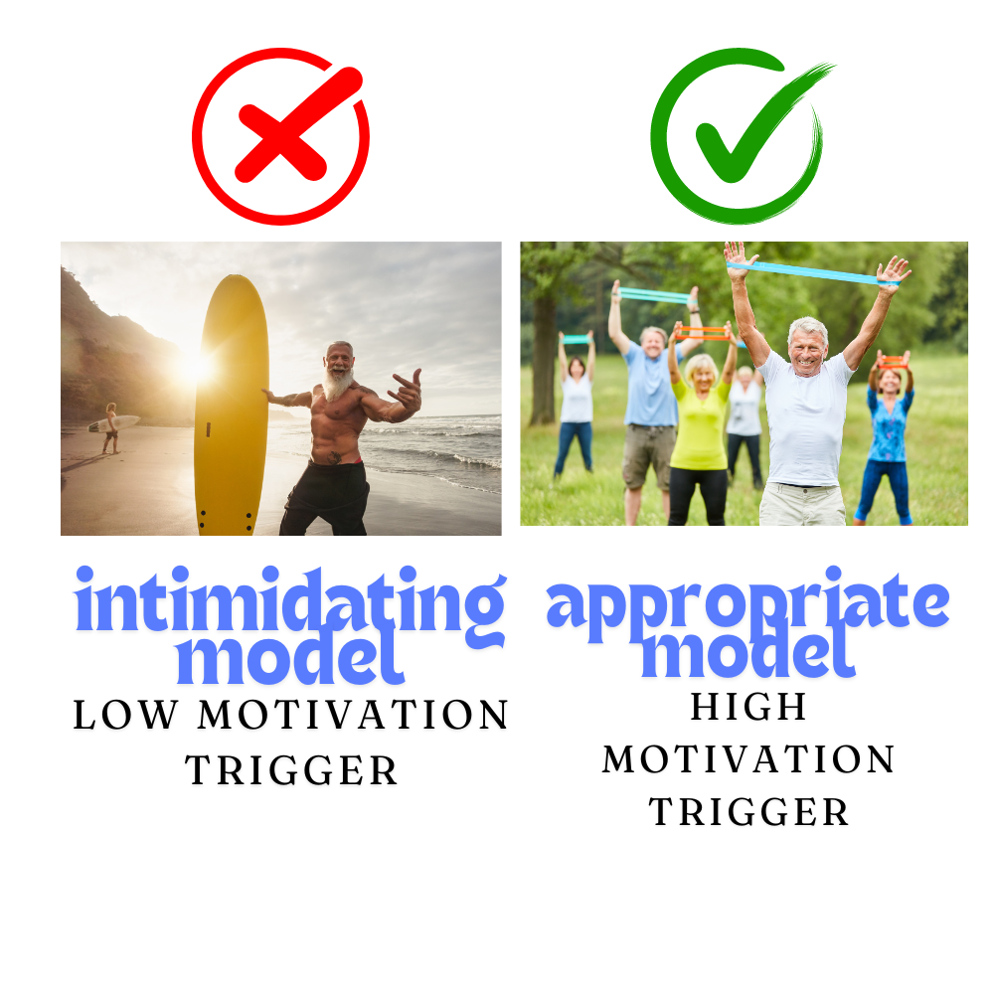
In conclusione, gli esempi di atleti devono essere usati con cautela e gli anziani preferiscono immagini con attività di gruppo facili - come innesco motivazionale (Baker e.a, 2009, p.8).
Da qui la necessità di individuare il modo più appropriato di presentare l'attività fisica e di fissare gli obiettivi nel modo più realistico possibile.
Gli obiettivi di attività fisica devono essere assolutamente SMART:
Specifici, chiaramente e precisamente definiti. Un obiettivo specifico risponde alle domande: Chi?

Slide 14
Misurabile, cioè misurabile in modo oggettivo. Ad esempio, possiamo porci come obiettivo quello di aumentare la durata della pratica degli esercizi sportivi da 10 a 15 minuti al giorno.
Raggiungibile, realisticamente possibile da realizzare nel contesto in cui ci troviamo. Dobbiamo considerare le risorse disponibili, le capacità e le circostanze attuali. Come nell'esempio precedente, in cui l'immagine dell'atleta performante (obiettivo molto difficile da raggiungere) può scoraggiare una persona anziana dal provare a fare esercizio.
L'obiettivo deve essere pertinente, legato ai valori, alle esigenze personali, agli interessi e agli obiettivi generali. Ad esempio, se diamo valore alla salute e al benessere, possiamo fissare un obiettivo pertinente come "fare esercizio 3 volte a settimana per i prossimi 6 mesi".
Tempo determinato - con una scadenza o determinato nel tempo. Le scadenze ci danno un termine e ci motivano a organizzare il nostro tempo e a concentrarci su azioni concrete.

Slide 15
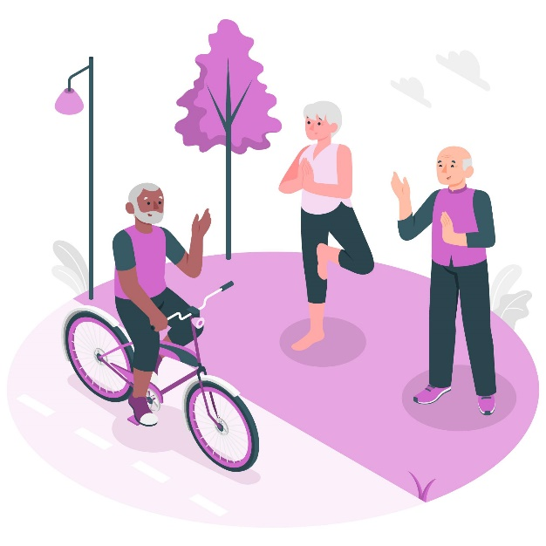
La psicologia motivazionale applicata al lavoro con gli anziani
Psicologia motivazionale - concetti teorici
La psicologia motivazionale è una branca della psicologia che si occupa dello studio delle ragioni e dei processi mentali alla base del comportamento umano motivato. Esplora i fattori che influenzano i desideri, i bisogni e gli obiettivi di una persona e come questi determinano le sue azioni e i suoi sforzi.
La psicologia motivazionale esamina varie teorie e modelli che spiegano la motivazione umana. Queste possono includere teorie come la teoria dei bisogni fondamentali di Maslow, la teoria dell'autodeterminazione di Deci e Ryan, la teoria degli obiettivi di Locke e Latham, la teoria dell'aspettativa di Vroom o la teoria della motivazione.

Slide 16
La piramide di Maslow
5.
Auto-realizzazione
esigenze:
per raggiungere la tua completezza
potenziale, per sviluppare te stesso e perseguire
le tue passioni, i tuoi obiettivi personali.
4. Bisogni di stima: bisogni di riconoscimento e apprezzamento da parte degli altri, fiducia in se stessi, rispetto e successo personale.
3. Bisogni di appartenenza e di affetto: bisogni di relazioni sociali, appartenenza ad un gruppo, amore e affetto da parte di altre persone.
2. Bisogni di sicurezza: necessità di un ambiente sicuro, protezione dai pericoli, sicurezza finanziaria e sanitaria.
1. Bisogni fisiologici: bisogno di cibo, acqua, riparo, sonno e respirazione.

Slide 17
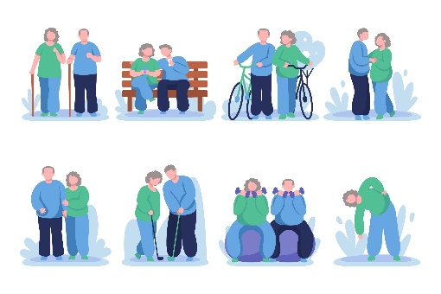
Applicazioni pratiche della piramide di Maslow
1. Assicurarsi che i bisogni fisiologici siano soddisfatti prima di iniziare qualsiasi attività. Per creare un ambiente positivo, è possibile iniziare le attività ribadendo che i bisogni fisiologici sono stati soddisfatti: "Ora che siete riposati, possiamo iniziare un'attività di gruppo" oppure "Visto che avete già servito il pasto, possiamo andare a fare una passeggiata"."
2. . Rassicurare i beneficiari che le loro esigenze di sicurezza sono soddisfatte: "Poiché abbiamo consultato il suo medico e la sua salute lo consente, possiamo provare questi esercizi insieme", "Poiché abbiamo questa macchina che monitora la sua salute, può provare ad alzarsi da solo".

Slide 18
3. Il bisogno di appartenenza può aiutarci a motivare i beneficiari a partecipare alle attività di gruppo, a essere integrati e valorizzati. In questo senso, si possono creare diversi gruppi tematici che abbiano anche un nome, si possono pavimentare le sale con opere personali, si possono creare loghi dei gruppi di lavoro, magliette personalizzate. Il bisogno di affetto può essere soddisfatto attraverso e può a sua volta generare legami tra i membri dei gruppi di attività.
4. Il bisogno di stima spingerà i beneficiari a farsi coinvolgere nelle attività, a portare il loro contributo in tutto ciò che intraprendono. Per stimolare questi aspetti, si possono organizzare concorsi con premi diversi che coprono un'ampia gamma di talenti.
5. Il bisogno di auto-realizzazione è ciò che porterà i beneficiari a continuare il processo di sviluppo, a imparare e a essere coinvolti in nuovi progetti.

Slide 19
Psicologia motivazionale applicata al lavoro con gli anziani
Il modello ecologico per una vita attiva
La psicologia motivazionale è una branca della psicologia che si occupa dello studio delle ragioni e dei processi mentali alla base del comportamento umano motivato. Esplora i fattori che influenzano i desideri, i bisogni e gli obiettivi di una persona e come questi determinano le sue azioni e i suoi sforzi.
La psicologia motivazionale esamina varie teorie e modelli che spiegano la motivazione umana. Queste possono includere teorie come la teoria dei bisogni fondamentali di Maslow, la teoria dell'autodeterminazione di Deci e Ryan, la teoria degli obiettivi di Locke e Latham, la teoria dell'aspettativa di Vroom o la teoria della motivazione. .

Slide 20
Applicazioni pratiche della psicologia motivazionale
Per fornire esempi pratici del modello ecologico per una vita attiva, esamineremo ogni livello del modello e come può essere applicato in un contesto specifico per gli anziani:
1. Il livello individuale:
- Possono stabilire obiettivi personali e piani di allenamento adattati all'età e alla salute, in collaborazione con un allenatore o uno specialista del fitness.
- Possono utilizzare la tecnologia indossabile, come braccialetti fitness o orologi intelligenti, per monitorare l'attività fisica e ricevere un feedback in tempo reale, che può essere una fonte di motivazione.

Slide 21
2. Livello sociale:
- Possono coinvolgere i membri della famiglia, gli amici o i vicini, i dipendenti della casa di cura in attività comuni, come passeggiate regolari nel quartiere o l'organizzazione di attività sportive di squadra;
Possono coinvolgere la comunità locale e le organizzazioni locali per organizzare eventi e programmi di attività fisica adatti all'età, come maratone di beneficenza o corsi di ballo di gruppo.
3. Livello ambientale e infrastrutturale:
- Possono esplorare le strutture della comunità, come i centri fitness adatti all'età o i centri ricreativi che offrono programmi specifici per gli anziani.
- Possono utilizzare i parchi e le aree verdi vicine per fare passeggiate o esercizi all'aperto.
- Possono coinvolgere la direzione della casa di riposo, il governo locale e le organizzazioni responsabili per migliorare le infrastrutture.

Slide 22
Comunicazione efficace e discorso positivo - concetti teorici e applicazioni pratiche
Il discorso positivo si riferisce all'uso di parole e frasi che promuovono l'ottimismo, l'incoraggiamento e l'ispirazione. Questo tipo di discorso ha un forte impatto sul nostro stato emotivo e sulla percezione di noi stessi e del mondo circostante.
Ecco alcuni aspetti chiave del discorso positivo:
1. Evitare il linguaggio negativo
2.Usare parole incoraggianti
3.Concentrarsi sulle soluzioni
4.Riconoscimento e apprezzamento
5.Evitare frasi come "Sì..., ma...".
6.Usare il linguaggio della responsabilità, assumendo l'opinione personale come personale e non come verità indiscutibile.
7.Evitare di iniziare le domande con la frase "perché?".

Slide 23
Applicazioni pratiche del discorso positivoRephrase:
"Non scendere dalla scala senza usare il corrimano!".
"Per la tua sicurezza è meglio usare la mano corrente quando scendi la scala".
"Sì, oggi hai fatto esercizio, ma non per i 20 minuti necessari!".
"Nei prossimi giorni raggiungeremo l'obiettivo di 20 minuti di esercizio. Complimenti per oggi, siamo sulla strada giusta!".
"Sei stanco, non puoi continuare l'allenamento con i pesi".
"Penso che tu sia stanco. È così? O possiamo comunque provare a finire gli esercizi con i pesi? "

Slide 24
"Non pensare di smettere adesso!".
"Come sarebbe se provassi ancora un po' a continuare l'attività?".
"Perché non hai mangiato nulla?".
" Ho notato che non hai mangiato. È successo qualcosa? Posso aiutarti? "

Slide 25
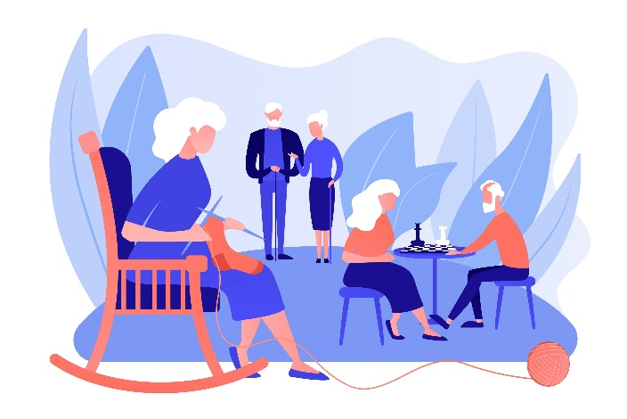
La comunicazione non verbale nel lavoro con gli anziani
La comunicazione non verbale può essere osservata attraverso diversi aspetti come la posizione del corpo, le espressioni facciali, i gesti e la loro interpretazione. L'interpretazione di questi elementi della comunicazione non verbale comporta un'attenta osservazione della posizione del corpo, delle espressioni facciali e dei gesti e può aiutare a interpretare lo stato emotivo e i bisogni degli anziani.
La collaborazione della comunicazione non verbale e paraverbale con quella verbale, più precisamente con il messaggio effettivo trasmesso attraverso le parole, porta a una migliore comprensione e a evitare una decodifica errata dei messaggi.

Slide 26
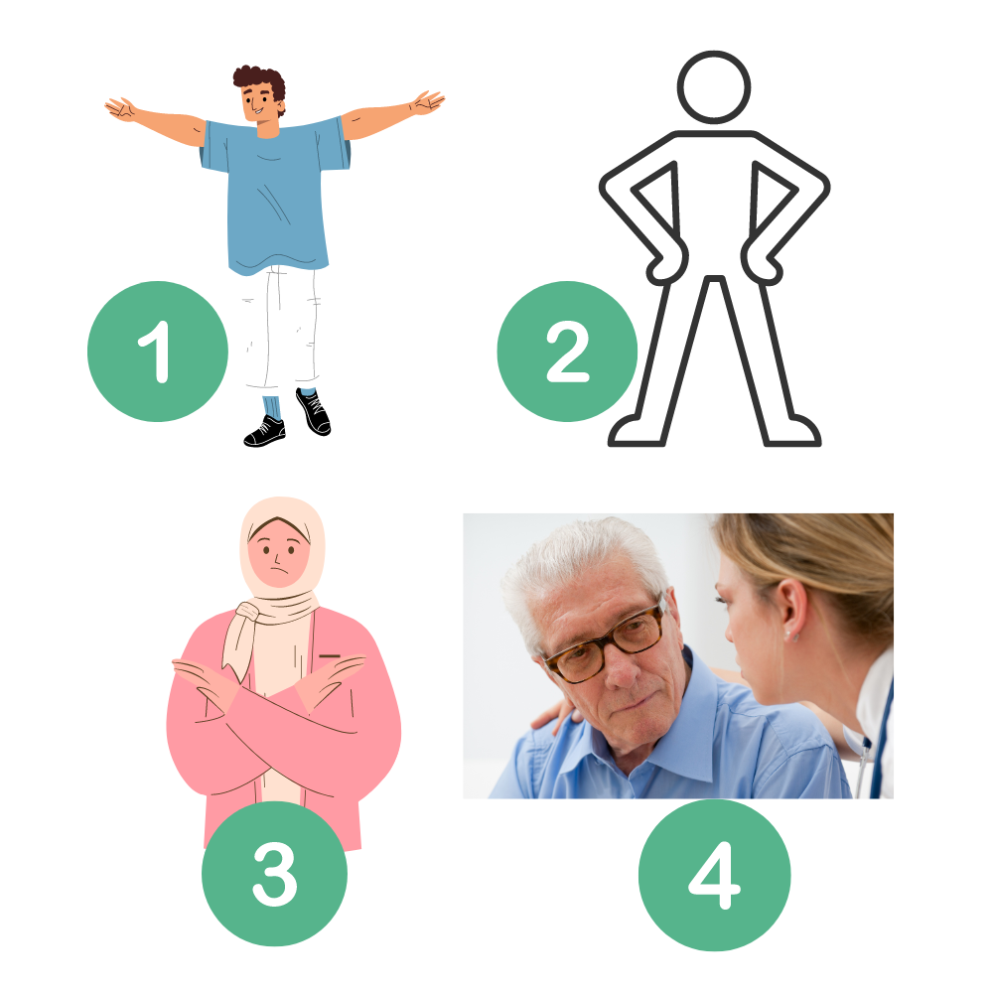
1. Posizione del corpo
- 1) Una posizione inclinata in avanti con la schiena dritta e le spalle rilassate può indicare interesse e attenzione nella comunicazione.
- 2) Una postura piegata e rigida può indicare un disagio fisico o emotivo e può richiedere un approccio più delicato e attento.
- 3) Incrociare le braccia può indicare che la persona in questione chiude la collaborazione, sia per difendersi, sentendosi in una situazione pericolosa, spiacevole, imbarazzante, sia perché vuole mostrare un atteggiamento di superiorità, ritenendo che l'interlocutore non sia all'altezza delle sue aspettative.
- 4) Evitare il contatto visivo, chinare il capo, possono essere segni di una chiusura intenzionale o possono essere gesti involontari, inconsapevoli, che però hanno la stessa conseguenza, cioè l'interruzione o la difficoltà della comunicazione, della collaborazione.

Slide 27
2. Mimetismo facciale
- Un sorriso caldo e luminoso può trasmettere calore e affetto, dimostrando che siamo aperti e amichevoli.
- Un'espressione accigliata o confusa può indicare confusione o preoccupazione e può richiedere ulteriori chiarimenti o spiegazioni.
3. Gesto
- Gesti morbidi e lenti, come leggere carezze sulla mano o movimenti di abbraccio, possono trasmettere compassione e sostegno emotivo.
Gesti improvvisi, brevi ed energici possono essere un indicatore di irritazione, di desiderio di
di mettere le cose a posto, di attaccare per difendersi o per rafforzare la propria posizione.

Slide 28
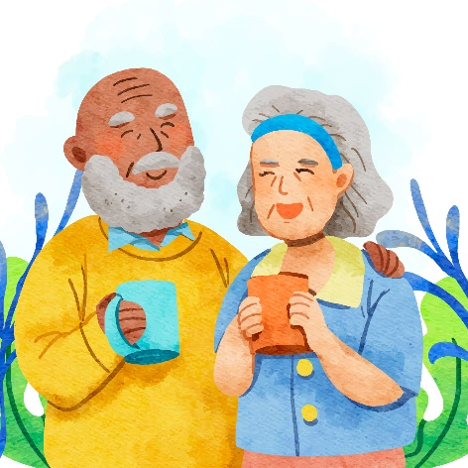
Applicazioni pratiche della comunicazione non verbale
Ogni volta che non siamo sicuri di aver compreso correttamente un messaggio, trasmesso attraverso uno dei metodi di comunicazione sopra elencati, dobbiamo verificare la realtà con il mittente del messaggio. È inoltre importante evitare di proiettare i propri pensieri, opinioni ed esperienze sulle persone con cui lavoriamo ed essere aperti e curiosi nel processo di comunicazione.

Slide 29
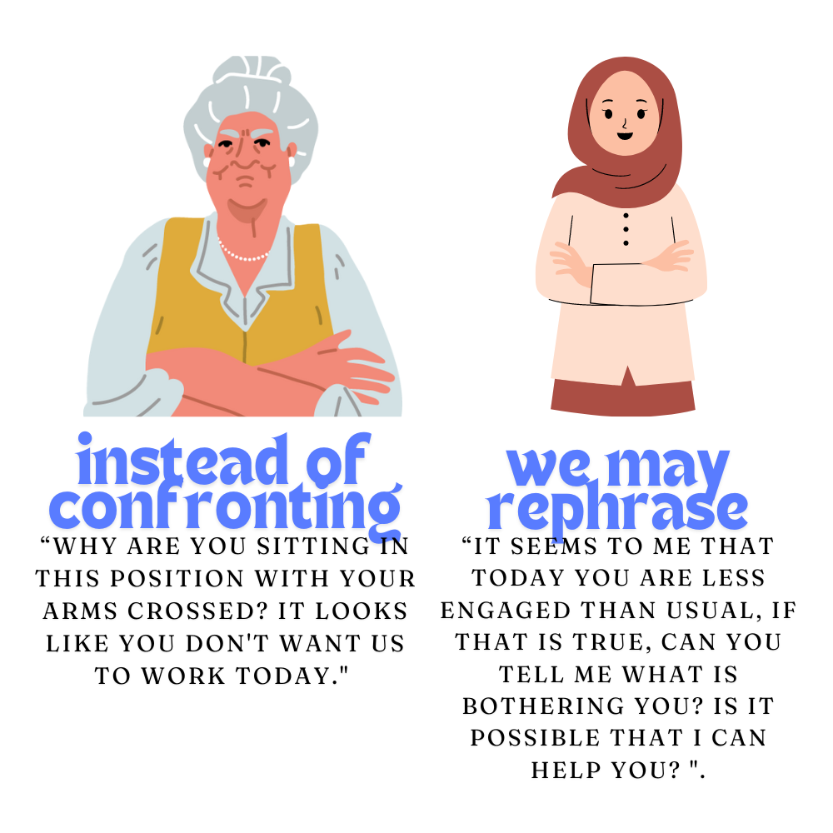

Slide 30
Invece delle conclusioni
Comprendere i concetti teorici
Applicare i suggerimenti pratici
Empatizzare

Slide 31
.

